Slide 1

浙教版九年级（上册）
1.2 二次函数的图象
（第2课时）

Slide 2
知识回顾:
二次函数y=ax²的图象及其特点？
1、顶点坐标？
（0，0）
y轴（直线x=0）
2、对称轴？
3、图象具有以下特点：
一般地，二次函数y=ax² （ a≠0 ）的图象是一条抛物线:
当a>0 时，抛物线开口向上，顶点是抛物线上的最低点,
抛物线在x轴的上方（除顶点外）;
当a<0 时，抛物线开口向下，顶点是抛物线上的最高点,
抛物线在x轴的下方（除顶点外）.

Slide 3
在同一坐标系中作出二次函数 ; ;
x
−5
−4
−3
−2
−1
0
1
2
3
4
4.5
2
0.5
0
0.5
2
4.5
4.5
2
0.5
0
0.5
2
4.5
4.5
2
0.5
0
0.5
2
请比较所画三个函数的图象,它们有什么共同的特征?

Slide 4



y
o
x
向右平移2个单位
顶点坐标(0,0)
(2,0)
对称轴:直线x=0
直线x=2
向左平移2个单位
顶点坐标(0,0)
(-2,0)
对称轴:直线x=0
直线x=−2

Slide 5

请你总结二次函数y=a(x+m)²的图象和性质.
当m>0时,向左平移
当m<0时,向右平移
的图象
a>0时，开口________, 最 ____ 点是顶点; a<0时，开口________, 最 ____ 点是顶点.
对称轴是 _____________，
顶点坐标是 __________.
直线x=−m
(−m,0)

Slide 6
做一做:
抛物线 | 开口方向 | 对称轴 | 顶点坐标
y =2(x+3)²
y =−3(x−1)²
y = −4(x−3)²
向上
直线x=−3
( -3 , 0 )
向下
直线x=1
( 1 , 0 )
向下
直线x=3
( 3, 0)
填空：
1、由抛物线y=2x²向 平移 个单位可得到y=2(x+1)²
2、函数y=−5(x−4)² 的图象可以由抛物线 向
平移4个单位而得到.

Slide 7
例1 用描点法在同一直角坐标系中画出函数
和 的图象 .
例 题 学 习
驶向胜利的彼岸

Slide 8
例题学习:
例2 对于二次函数
请回答下列问题：
1、把函数 的图象作怎样的平移
变换，就能得到函数 的图象？
2、说出函数 的图象的顶点坐标
和对称轴.

Slide 9
合作学习:
1.由 图象经过怎样平移得到
2.由此你有什么发现?

Slide 10

讨论归纳:
当m>0时,向左平移
当m<0时,向右平移
当k<０时向下平移
当k>０时向上平移
顶点坐标：
（−m,0)
（−m,0)
(-m,k)
的图象：
直线x=−m
对称轴是 _____________，
顶点坐标是 __________.
(−m, k)

Slide 11
一般地，平移二次函数 的图象就
可得到二次函数
的图象，因此，
二次函数
的形状、对称轴、
顶点坐标和开口方向与
的值有关.
h左加右减 k上加下减

Slide 12

课内练习:
1、指出下列二次函数的开口方向、对称轴和顶点坐标：

Slide 13
做一做:
填空：
1、由抛物线y=2x²向 平移 个单位,
再向 平移 个单位可得到y=2(x+1)²−3.
2、函数 的图象.
可以由抛物线 向 平移 个单位，
再向 平移 个单位而得到的.

Slide 14
能力提高题：
1、如果抛物线 的顶点坐标
是（-1，5）则h=1,k=5.
它的对称轴是
２、如果一条抛物线的形状与
的形状相同，且顶点坐标是（４，−２）
则函数关系式是

Slide 15
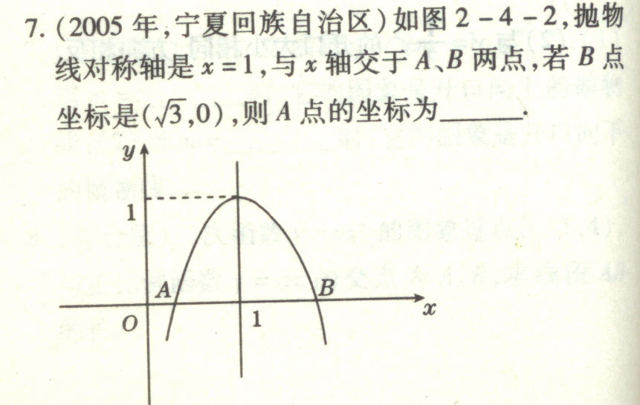
3

Slide 16
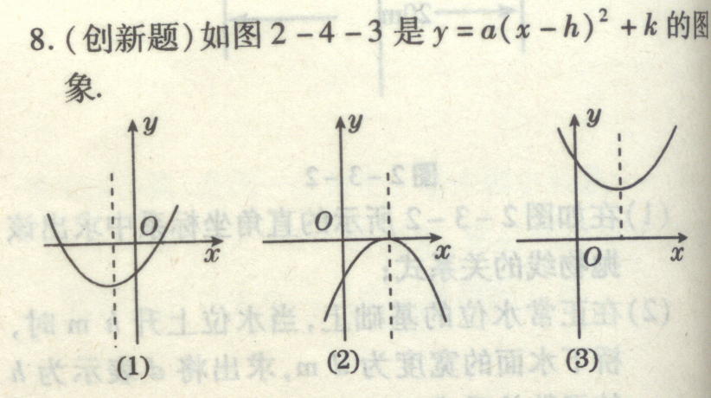
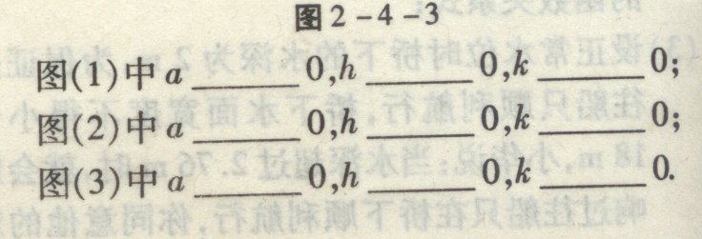
4

Slide 17
能力提高题
5、已知二次函数
的图象如图所示，则函数
的图象只可能是（ ）

Slide 18
这节课你有什么收获和体会？

